Slide 1
오늘 할 내용
1. Git은 뭐고 Github는 또 뭔가
2. 왜 이걸 쓰는가
3. 왜 우리는 이걸 알아야 하는가?
4. Markdown(.md) 라는건 뭔가?
INDEX

Slide 2
Git이 뭘까?

Slide 3
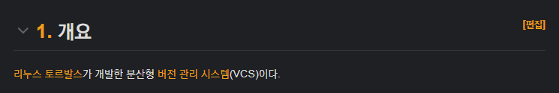
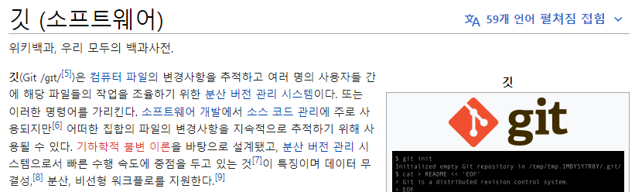
Git이 뭘까?
01
나무위키에 Git 쳐보기
02
03
04
위키피디아에도 쳐보기

Slide 4
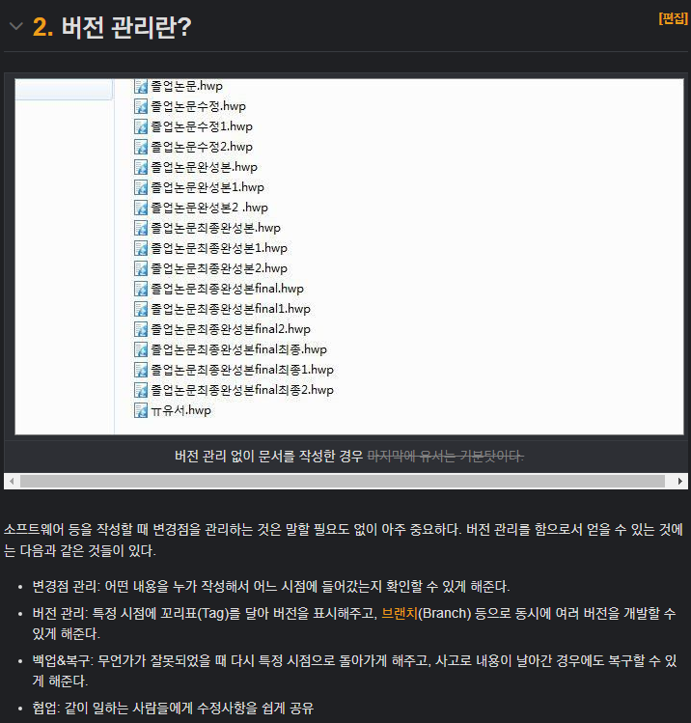
Git이 뭘까?
01
02
03
04

Slide 5
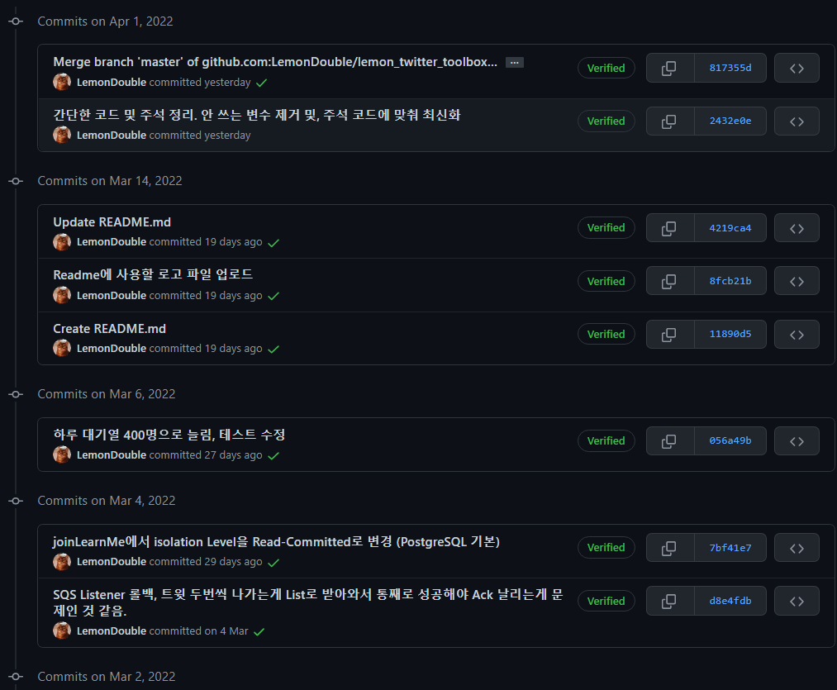
Git이 뭘까?
01
02
03
04

Slide 6
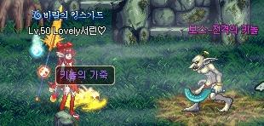
Git이 뭘까?
01
내가 던파 코드를 짠다고 상상해 보자..
02
03
04
어제 패치 했는데, 키놀이 번개를 안 쏨
네오플 직원 수는 980명
코드가 대충 100만줄쯤 된다고 치자

Slide 7
Git이 뭘까?
01
변경점 관리 : 누가 언제 뭘 바꿨어요
02
03
04
변경점 관리를 안 해주면?
어제 키놀 코드 건든 사람 자수하세요
그냥 뭔가 바뀌면 자동으로 누가, 언제, 뭘 바꿨는지 기입해 주면 좋을 것 같다

Slide 8
Git이 뭘까?
01
버전 관리 : 이때 코드는 이랬어요
02
03
04
버전 관리를 안 해주면?
아.. 씨 어제 뭐 고쳤더라…
근데 모든 버그가 다음날 바로 잡힐까?
로그 뒤져 보니까 이 버그 한달 전에도 있었던데요?
한달 전에 뭐 바꾸셨어요?
어제 점심에 뭐 먹었는지도 가끔 까먹는데 그걸 어떻게 알아요?
바뀐 변경 내역 다 있으면, 한달 전에 뭐 바꿨는지 열어서 보면 됨.
이것도 그냥 자동으로 다 기록되면 편하겠네?

Slide 9
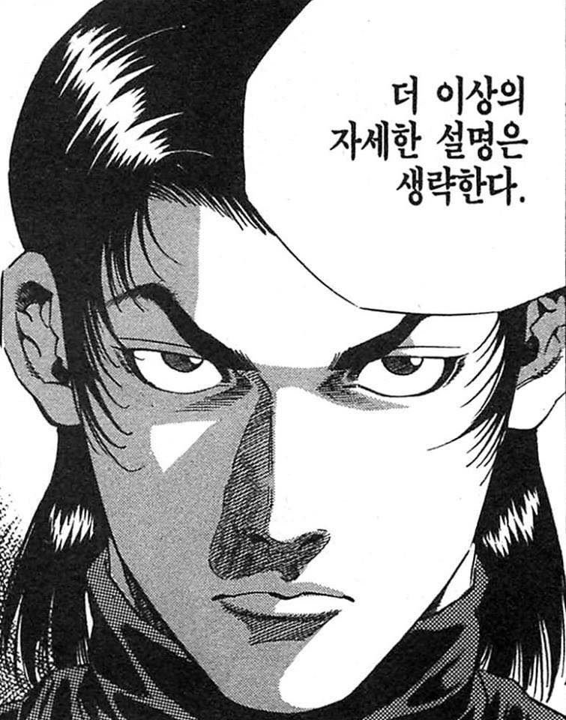
Git이 뭘까?
01
백업&복구 : 답 안 선다 빽섭하자!
02
03
04
헐 저 컴퓨터 고장났어요
이거 오늘 안에 못 고치겠는데 일단 빽섭하죠?
빽섭하려면 그때 코드가 있어야겠죠?

Slide 10
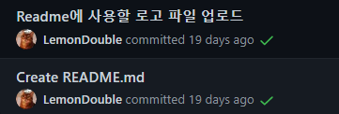
Git이 뭘까?
01
협업 : 저 오늘 이거 했어요
02
03
04
옆 사람한테 안 물어봐도 됨
로그 올라오는 것만 보고 뭘 했는지 알 수 있음
아 얘는 오늘 뭔가 읽어주세요 설명서 같은걸 만들었구나!

Slide 11
Git이 뭘까?
01
02
03
그래서 Git이 뭔데?
04
내가 뭐 바꾸면, 언제 뭐 바꿨다고 전부 로그로 기록해주는 프로그램
없으면 코드 다룰 때 좀 많이 불편해진다.
Git의 4가지 장점이 뭘까요? 그런거 안 물어봄.. 안 외워도 됨

Slide 12
Git이 뭘까?
01
02
03
그럼 Github는 뭔데?
04
앞에 Git이란 프로그램으로 만든 내 변경 로그 업로드 할 수 있는 사이트
공짜라서 많이 쓴다.
다른 곳도 있다.. Gitlab..
온라인에 올려두면, 갑자기 내 컴퓨터가 나가도 올려 놓은 자료는 살아있다

Slide 13
Git이 뭘까?
01
02
03
04
좀 헷갈리는데?
내 변경 로그 만들어 주는 프로그램 : Git
그거 올릴 수 있는 사이트 : Github

Slide 14
왜 개발자 친구들은 이걸 쓸까?

Slide 15
왜 컴퓨터 하는 친구들은 Git 이란걸 쓸까?
01
만약 나 혼자 개발한다면?
02
아무렇게나 해도 됨.. 최종최종최종최종.java 최종의최종.py 해도 됨..
03
04
근데 만약 수백 명이서 같이 뭘 한다면?

Slide 16

왜 컴퓨터 하는 친구들은 Git 이란걸 쓸까?
01
02
우리의 친구 메일을 쓴다고 상상해보자
03
04
오늘 열심히 일해서 500줄 짰음..
팀장님한테 퇴근할 때 짠 코드 메일로 보냈음
근데 만약 팀원이 100명이면?
팀장님이 아침 출근하자마자 메일 100개 다 열음
그걸 디렉토리 (폴더) 맞춰서 일일히 다 끼워넣음
안 돌아가면 그 코드 짠 친구 불러옴
아니 제 컴퓨터에선 됐는데요...
이거 어제 옆에서 작업하던 xx가 고친 것 땜에 안 되는 것 같아요
고난을 뚫고 돌아 가는거 확인했으면?
압축해서 다시 메일로 보내야지…

Slide 17

왜 컴퓨터 하는 친구들은 Git 이란걸 쓸까?
01
02
공유 폴더 같은 게 있던데? 이런 건?
03
04
오늘 열심히 일해서 500줄 짰음..
공유 폴더에 넣고 퇴근했음
아침에 일어나보니까 서버가 뻗었다 그럼
제… 제가 안했는데요

Slide 18

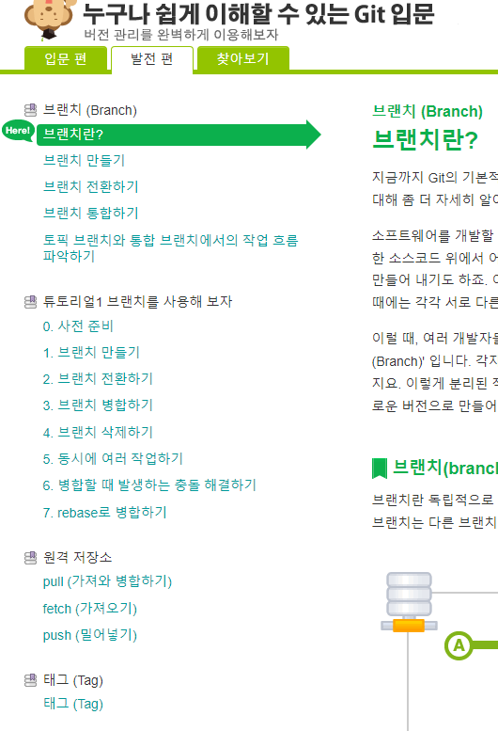
왜 컴퓨터 하는 친구들은 Git 이란걸 쓸까?
01
02
결국 이런 게 필요하다..
03
04
결국 얘는 이런 “여럿이 같이 일할 때” 생기는 문제들을 해결하는 프로그램
그래서 복잡하다
원숭이도 이해할 수 있는 Git 입문이 30페이지가 넘음
당연함… 왜? 풀고 싶은 문제가 복잡한 문제니까…

Slide 19
그럼 그걸 왜 지금 알아야 하나요?

Slide 20
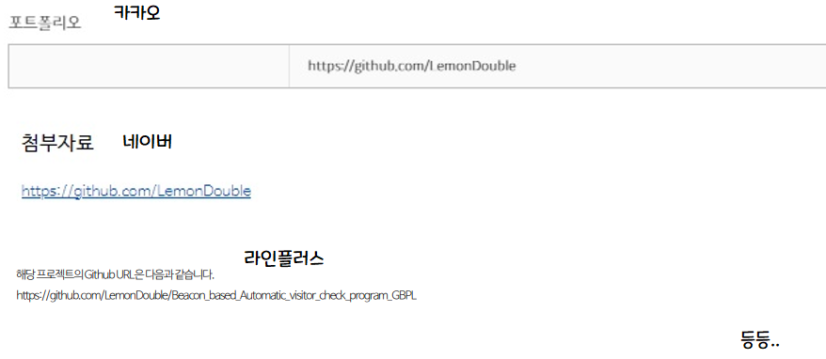
그럼 왜 지금 Git이란걸 배워야 하나요?
01
현실적인 이야기 1 : 실상 표준이력서(..)
02
03
04
서류전형 쓸 때 Github 주소를 많이 올림

Slide 21
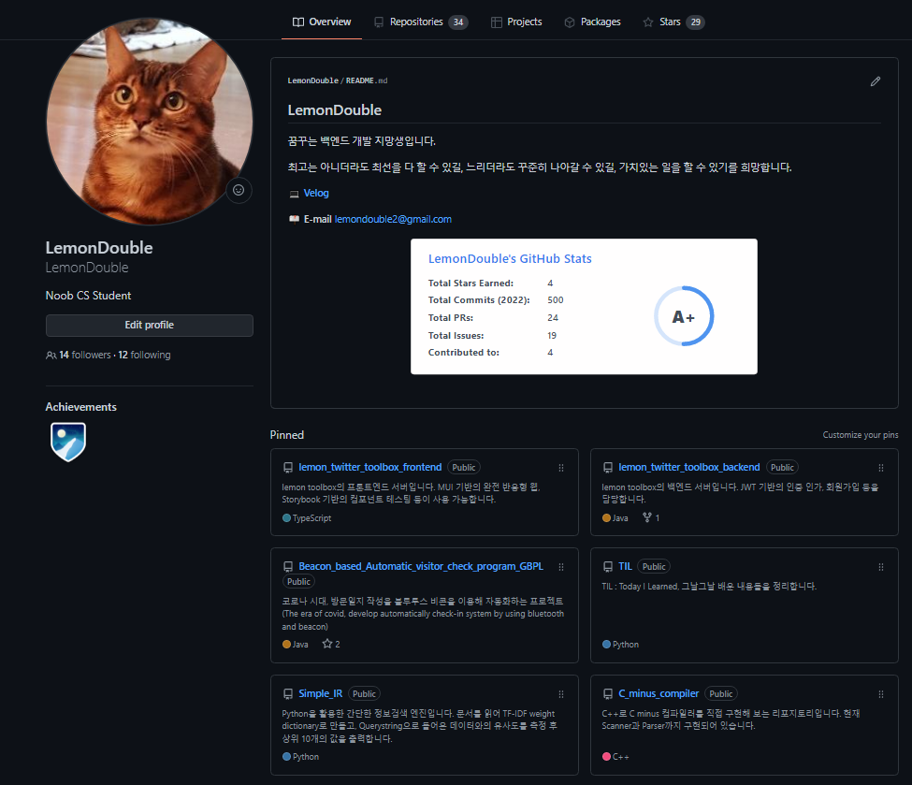
그럼 왜 지금 Git이란걸 배워야 하나요?
01
현실적인 이야기 1 : 실상 표준이력서(..)
02
03
04
내 프로필, 한 프로젝트와 소스코드, 이력 볼 수 있음

Slide 22
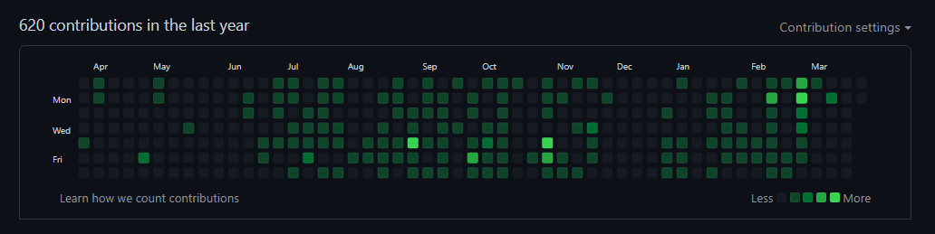
그럼 왜 지금 Git이란걸 배워야 하나요?
01
현실적인 이야기 2 : 정성의 정량화
02
03
04
Github에는 변경 로그를 올렸으면 그 날 스탬프 찍어주는 잔디라는 시스템이 있음 (공식 명칭은 아님)
저 꾸준히 열심히 했어요 (x)
저 꾸준히 열심히 했어요. + 증거 (o)
강박적으로 무조건 심으라는 거 아님..
열심히 했으면 증거를 남겨서 그에 따른 평가를 받을 수 있음 좋겠다는 뜻

Slide 23
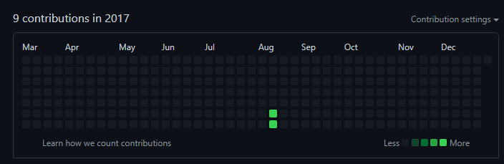
그럼 왜 지금 Git이란걸 배워야 하나요?
01
현실적인 이야기 2 : 정성의 정량화
02
잔디 하루도 빠짐없이 1년 채우면 뽑아주나요?
ㄴㄴ
근데 나쁜 인상 줄 순 있다.
저는 성실하고 열심히 꾸준히 개발 공부를 했습니다. 비록 늦었지만, 저는 꾸준함의 힘을 믿습니다. 늦게 시작한 만큼 쉼없이 달리고, 꾸준히 달리겠습니다.
근데 기록이 이러면?
03
04

Slide 24
근데 전 따로 올릴게 없는데요
+ Markdown이란?

Slide 25
근데 전 지금 올릴게 없는데요
01
전 지금 뭐 1+1 = 2 같은 코드나 짜고 있는데요..
문법 공부한다고 예제 코드 따라 치고 있는데요…
걔들도 올려도 됨… 걍 뭔가 했으면 일단 다 올려도 됨..
할 거 없나? 뭐 이딴 걸 올리지? 라고 아무도 생각 안 함..
그렇게 생각하는 사람이라면 도망쳐야 함..
근데 그래도 솔직히 올리기 좀 그럴 수 있음
그럼 그날그날 공부한 노트 같은 걸 올리자
Today I Learned (TIL) 이라고 함.
내가 언제 뭘 공부했고, 꾸준히 해 왔다는 것을 증거로 남길 수 있음
02
03
04

Slide 26
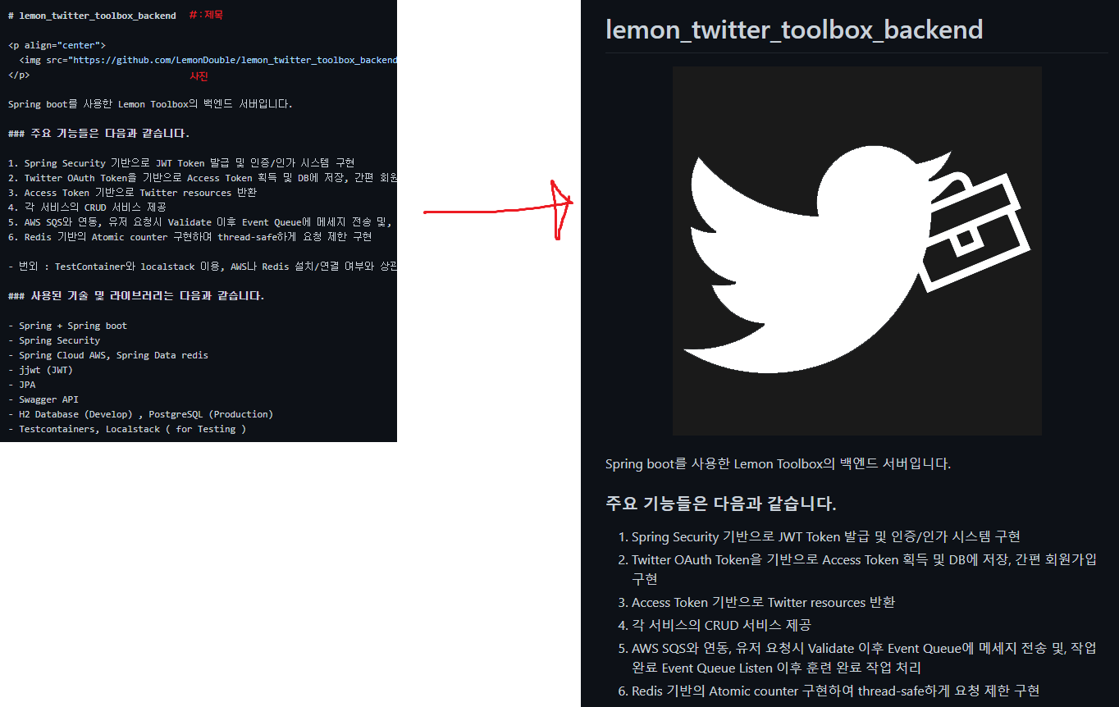
이왕 쓰는거 Markdown으로 쓰자
01
Markdown?
02
03
04
왼쪽처럼 치면 오른쪽처럼 만들어 줌

Slide 27
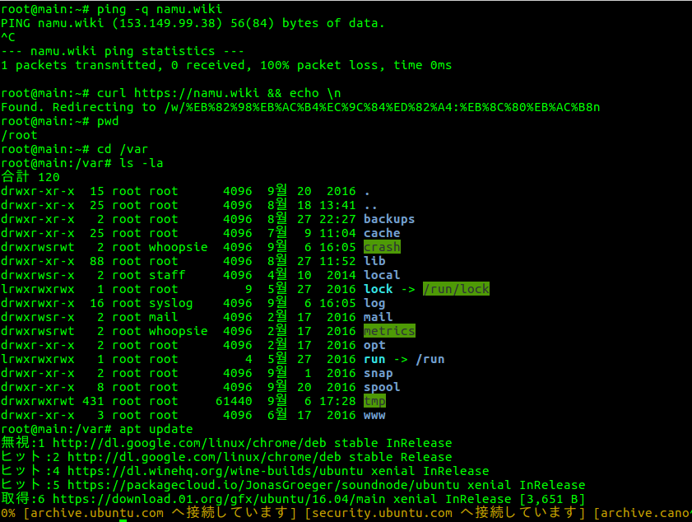
이왕 쓰는거 Markdown으로 쓰자
01
Pdf나 한글 놔두고 왜 굳이?
02
03
04
개발하다 보면 서버에서 이런 커맨드라인 쓸 일 많음
Markdown으로 쓰면 이런 데서도 열어볼 수 있음
용량도 작음!

Slide 28
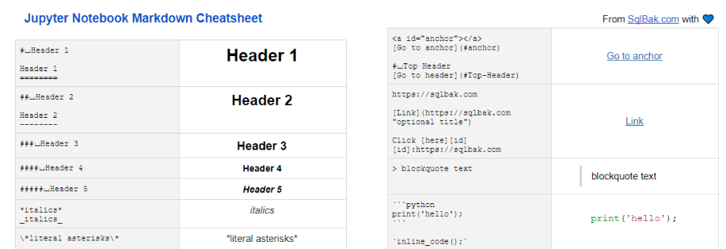
이왕 쓰는거 Markdown으로 쓰자
01
02
Markdown 쓰는 법을 외워야 하나요?
03
ㄴㄴ
Cheat Sheet 라는 게 있다
쓰다 보면 자주 쓰는 것 들 있음. Cheat Sheet 보면서 쓰다 보면 외워짐
이런 거 있다 정도만 기억하고, 필요할 때 찾아보면 됨
04

Slide 29

이왕 쓰는거 Markdown으로 쓰자
01
02
Notion은 또 뭐임?
03
04
쉽게 말하면 공유 가능한 전자 노트
Markdown을 지원해서, 적응하면 쓰기 편하다.
전자 노트를 만들면 좋은 점 : 검색할 수 있다. 증거가 남는다.
Cheat Sheet부터 시작해서, 배운 걸 간단히 내가 알아듣게 적어 놓자.
Git은 필수지만, 얘는 옵션

Slide 30
이왕 쓰는거 Markdown으로 쓰자
01
02
03
04
Q & A

Slide 31
Thank you

